Slide 1
MS

Slide 2
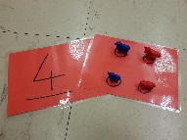
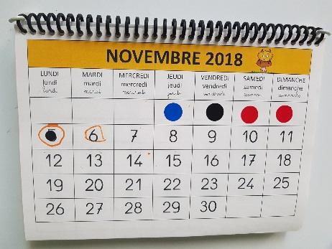
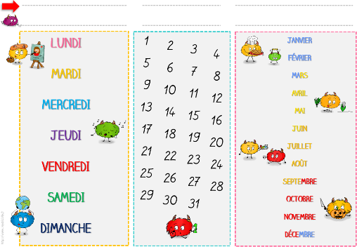
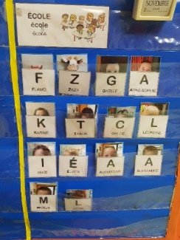
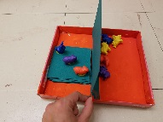
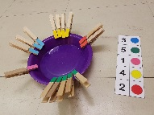

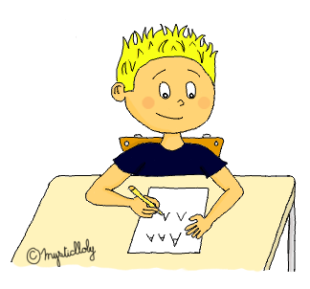
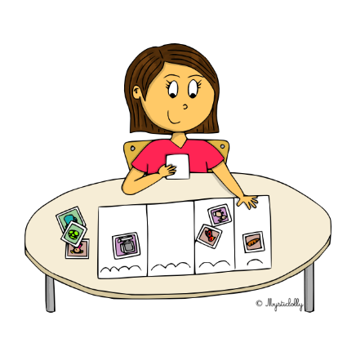
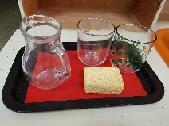
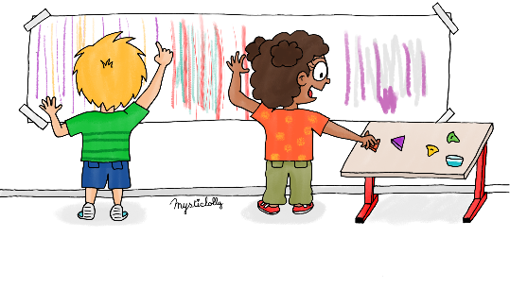
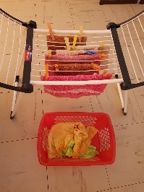
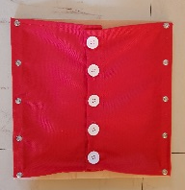
le PLAN DE TRAVAIL de _ _ _ _
Calendrier
Je mets mon prénom sur ma photo
Activité mathématiques
Je fais la date sur l’ardoise
L
M
J
V
L
M
J
V
L
M
J
V
L
M
J
V
Ecriture
Graphisme
Je joue avec les sons
Atelier vie pratique
L
M
J
V
L
M
J
V
L
M
J
V
L
M
J
V

Slide 3
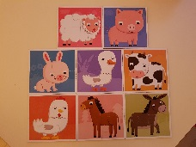

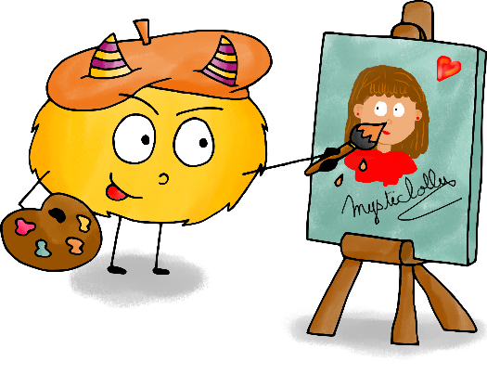

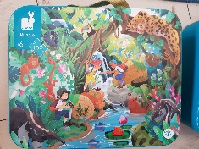
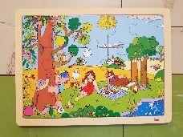
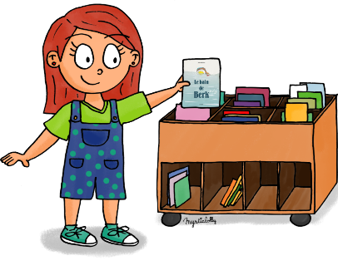
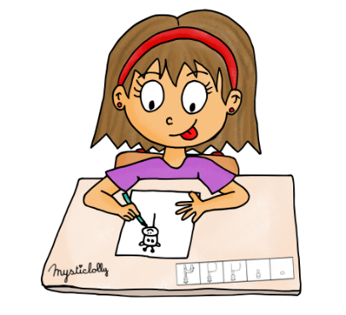
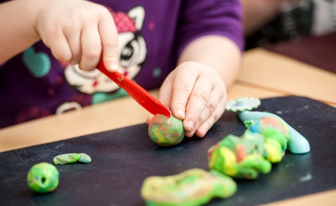
le PLAN DE TRAVAIL de _ _ _ _
Je fais un puzzle
Je fais une activité dans mon carnet des espaces
Je fais une activité artistique
Je m’entraine à découper
L
M
J
V
L
M
J
V
L
M
J
V
L
M
J
V
Je fais de la pâte à modeler
Je regarde un livre ou j’écoute une histoire
Je fais un dessin libre
L
M
J
V
L
M
J
V
L
M
J
V
L
M
J
V

Slide 4
PS

Slide 5
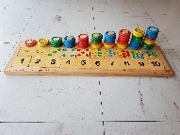
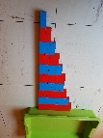
le PLAN DE TRAVAIL de _ _ _ _
Calendrier
Je mets mon prénom sur ma photo
Je fais une activité artistique
Je m’entraine à découper
L
M
J
V
L
M
J
V
L
M
J
V
L
M
J
V
Je fais de la pâte à modeler
Je fais un puzzle
Atelier vie pratique
Activité mathématiques
L
M
J
V
L
M
J
V
L
M
J
V
L
M
J
V

Slide 6
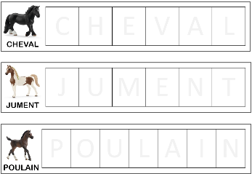
le PLAN DE TRAVAIL de _ _ _ _
Je regarde un livre ou j’écoute une histoire
Je fais un dessin libre
J’écris avec des lettres mobiles (prénom ou mots du thème)
Je fais du graphisme
L
M
J
V
L
M
J
V
L
M
J
V
L
M
J
V
Je joue avec les sons
L
M
J
V
L
M
J
V
L
M
J
V
L
M
J
V

